Slide 1
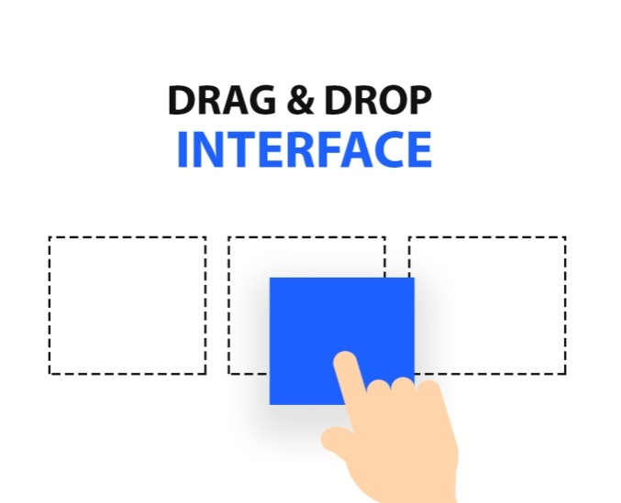
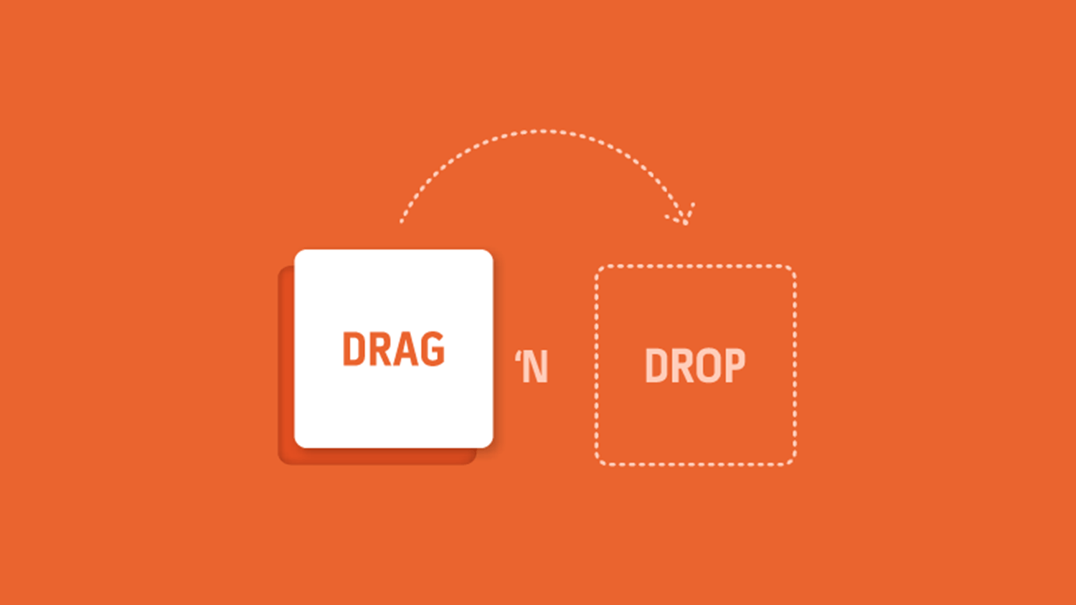
14. Механизм Drag&Drop – буксировка.
Буксировка позволяет захватывать что-либо мышью и перетаскивать в новое место того же или другого приложения.
Обычно пользователь захватывает один или несколько файлов или блок текста, хотя можно буксировать изображения и другие типы данных.
Приложение, из которого перетаскивается объект, называется источником буксировки (drag-and-drop source), а то, в которое он перетаскивается, — адресатом (drag-and-drop target).

Slide 2
С данными, перетаскиваемыми из одного приложения в другое, происходит одна из трёх операций: копирование, перенос или привязка.
При переносе адресат принимает копию объекта, а объект удаляется из источника буксировки.
При копировании адресат принимает копию объекта, а сам объект сохраняется в источнике буксировки .
При связывании адресат получает ссылку на объект из источника.
Это зависит от состояния клавиш Shift и Ctrl:
Действия при буксировке
Нажатая клавиша Действие
Нет Перенос (Move)
Ctrl Копирование (Сору)
Shift+Ctrl Связывание (Link)

Slide 3

Фактически, механизм Drag&Drop предназначен для имитации переноса данных между приложениями или от одного визуального компонента другому или внутри одного компонента «из одного угла в другой».
На самом деле никакого переноса не происходит. Просто программно обрабатываются манипуляции с мышкой.
Процесс переноса, фактически,
разбит на три этапа:
На первом этапе (нажатие и удержание левой кнопки мышки с последующим перемещением мыши) выполняется запуск механизма Drag&Drop. Здесь активизируется специальный Windows объект, контролирующий этот процесс, определяется источник буксировки (source – компонент, откуда будут браться переносимые данные), набор данных для переноса и выполняются некоторые вспомогательные настройки.

Slide 4

Второй этап соответствует т.н. переносу – перемещению мышки с зажатой левой кнопкой. Здесь происходит взаимодействие агента Windows и компонента, над которым перемещается мышь. Возможны три случая:
компонент игнорирует процесс переноса;
компонент участвует в процессе переноса, но отказывается принимать данные;
компонент участвует в процессе переноса и согласен принимать данные;
В последнем случае, при отпускании кнопки мыши происходит третий этап буксировки – сброс данных.
Третий этап начинается в момент отпускании кнопки мыши над компонентом, который согласен принять данные от источника. Данный компонент определяется как приёмник (цель буксировки, target), и программным путём выполняются операции переноса данных от источника к приёмнику.

Slide 5
Для организации переноса информации важно, какой компонент был источником буксировки, а какой – целью.
Данный механизм реализован в классе Control, являющимся предком всех визуальных компонент.
Все визуальные компоненты могут участвовать в этой операции в виде источника или цели буксировки.
=>
A. Запуск буксировки.
Для запуска механизма буксировки визуальный компонент должен инициировать операцию буксировки, для этого (обычно при событии MouseDown) вызывается его метод DoDragDrop:
DragDropEffects DoDragDrop(object objData,
DragDropEffects dde)

Slide 6
DragDropEffects DoDragDrop(object objData,
DragDropEffects dde)
Первый параметр — это объект (набор данных), предлагаемый источником для буксировки. Обычно это либо сама переносимая информация, либо ссылка на неё.
Этот параметр может иметь любой тип. Часто строковый.
Если источник буксировки предоставляет данные в нескольких форматах или если нужно точнее определить формат данных, то параметр может быть объектом типа DataObject.
Если данный параметр не важен, то можно указать любой непустой объект.
Одним из вариантов передаваемых данных может быть имя компонента — источника буксировки.

Slide 7
DragDropEffects DoDragDrop(object objData,
DragDropEffects dde)
Второй параметр — один или несколько членов перечисления
Этот параметр определяет возможности, доступные адресату буксировки.
Можно объединять несколько, используя операцию или “|”.
Член | Значение
None | 0x00000000
Сору | 0x00000001
Move | 0x00000002
Link | 0x00000004
Scroll | 0x80000000
All | 0x80000003
В общем случае источник буксировки указывает значение: DragDropEffects.All | DragDropEffects.Link

Slide 8
DragDropEffects DoDragDrop(object objData,
DragDropEffects dde)
Метод не возвращает управление, пока не завершится операция буксировки.
Если адресат не принял данные, то метод возвращает значение DragDropEffects.None. Если данные сброшены, то метод DoDragDrop возвращает то значение перечисления DragDropEffects, которое будет сформировано при сбросе.
Чтобы визуальный компонент мог стать адресатом буксировки, его свойству AllowDrop следует присвоить true (потенциальный адресат).
В противном случае компонент не реагирует на операцию переноса.

Slide 9
Обычно в качестве передаваемых данных указывают строку или ссылку на источник:
private void textBox1_MouseDown(object sender, MouseEventArgs e)
{
if (e.Button == MouseButtons.Left)
DoDragDrop(textBox1.SelectedText,
DragDropEffects.Copy);
if (e.Button == MouseButtons.Right)
DoDragDrop(textBox1, DragDropEffects.All);
}

Slide 10
Если требуется передать набор разнотипных данных, то организовать это можно так:
private void textBox1_MouseDown(object sender, MouseEventArgs e)
{
object D = new object[2]
{textBox1, textBox2.SelectedText};
if (e.Button == MouseButtons.Right)
DoDragDrop(D, DragDropEffects.Copy);
}

Slide 11
Самое простое – запустить механизм буксировки в обработчике события MouseDown, как в примерах выше. Но тогда возможны ложные запуски буксировки.
Более тонко это делается с использованием трёх событий.
В событии MouseDown поднимается флаг начала буксировки и запоминаются координаты мыши.
В событии MouseUp флаг начала буксировки сбрасывается.
В событии MouseMove при поднятом флаге начала буксировки анализируются расстояние от текущих координат мыши до запомненных. При превышении некоего фиксированного расстояния (5 пикселей) буксировка запускается.

Slide 12
B. Этап переноса.
Во время буксировки указатель мышки перемещается над различными компонентами. Те из них, которые являются потенциальными адресатами буксировки (AllowDrop == true), в это время генерируют три события DragEnter, DragOver и DragLeave.
Событие DragEnter происходит, когда курсор мыши с перетаскиваемым объектом появляется над потенциальным адресатом буксировки (1 раз).
При перемещении курсора на компоненте происходят многократные события DragOver (много раз).
Если курсор при буксировке выходит за пределы элемента управления, происходит событие DragLeave (1 раз).

Slide 13
Назначение этапа.
При обработке события DragEnter потенциальный адресат должен решить, можно ли ему принять данные, перетаскиваемые на компонент.
Использование события DragOver имеет смысл, если сброс позволяется только в определенных областях элемента управления или формы, т.е. следует сообщить, когда отпустить кнопку можно, а когда нет.
Выбор реакции компонента на переносимую «над ним» информацию реализуется присвоением в обработчике этих событий свойству е.Effect значение соответствующего эффекта. Приемник может выбрать только тот эффект, который входит в набор разрешенных эффектов, указанных в списке параметра DragDropEffects метода DoDragDrop.

Slide 14
С. Сброс информации на компонент.
Если компонент указывает любой эффект кроме None (т.е. он готов принять информацию), то при опускании кнопки мыши этот компонент генерирует событие DragDrop. В обработчике этого события прописываются все действия, которые следует выполнить для реализации задачи переноса.
Если на этапе B компонент сообщает о своей неготовности принять данные (е.Effect = *.None), то курсор имеет вид перечеркнутого крута . При этом, если отпустить кнопку мыши над клиентской областью, происходит событие DragLeave, а не DragDrop.

Slide 15
Обслуживание процесса Drag&Drop.
Обработчики событий DragEnter, DragOver и DragDrop содержат параметр DragEventArgs e, имеющий свойства:
Свойство e.KeyState содержит набор битовых флагов, показывающих, какие кнопки мыши и управляющие клавиши нажаты в данный момент:
1 – ЛКМ, 2 – ПКМ, 4 – SHIFT, 8 – CTRL, 16 – СКМ, 32 – ALT.
Свойства e.X и e.У указывают положение курсора мыши в экранных координатах. (Для преобразования в координаты клиентской области компонента служит метод PointToClient класса Control).
Например, надо вывести координаты в заголовок формы:
int xx = PointToClient(new Point(e.X, e.Y)).X;
int yy = PointToClient(new Point(e.X, e.Y)).Y;
Text = string.Format("X={0} Y={1}", xx, yy);
В координаты какого компонента?

Slide 16
Свойство e.Data представляет передаваемые данные. Для получения доступа к объекту-источнику надо вызвать метод GetData() объекта е.Data, указав в качестве параметра формат источника (выражение типа Туре или string). Результат, возвращаемый методом GetData(), имеет тип object, поэтому его требуется явным образом преобразовать к фактическому типу источника.
Так, если требуется получить передаваемые данные в текстовом формате (проверив, так ли это), то можно сделать так:
if (e.Data.GetData(DataFormats.Text) is string)
string st = e.Data.GetData(DataFormats.Text);

Slide 17
Если источником данных могут быть несколько компонент причём разнотипных и для каждого из них предусматриваются разные алгоритмы обработки переноса, то необходимые проверки и дальнейшую обработку можно организовать так:
// в качестве данных передана ссылка на источник
private void textBox2_DragDrop(object sender,
DragEventArgs e)
{
if (e.Data.GetData(typeof(TextBox)) is TextBox)
{
TextBox src =
e.Data.GetData(typeof(TextBox)) as TextBox;
if (src == textBox1)
((TextBox)sender).AppendText(src.Text);
}
}

Slide 18
А если из блока разнотипных данных следует вытащить нужные, то это можно организовать так:
private void textBox1_MouseDown(object sender, MouseEventArgs e)
{
object D = new object[2]
{textBox1, textBox1.SelectedText};
if (e.Button == MouseButtons.Right)
DoDragDrop(D, DragDropEffects.Copy);
}
private void textBox2_DragDrop(object sender,
DragEventArgs e)
{
if (e.Data.GetData(typeof(object[])) is object[])
{
object[] D =
(object[])e.Data.GetData(typeof(object[]);
TextBox src = (TextBox)D[0];
string st = (string)D[1];
...
}
}

Slide 19
Свойство e.AllowedEffect содержит члены перечисления DragDropEffects, заданные источником.
При событиях DragEnter и DragOver, основываясь на свойствах KeyState, X, Y, Data и AllowedEffect параметра e, потенциальный адресат буксировки определяет, может ли он принять перетаскиваемые данные.
Если да, то присваивает свойству e.Effect один из членов перечисления DragDropEffects, содержащийся в свойстве e.AllowedEffect.
KeyState подсказывает, какой из членов перечисления Copy, Move или Link можно присвоить свойству Effect. Это в итоге определит вид курсора.
Присваивание свойству Effect значения None сообщает о том, что адресат отказывается принять данные.
После отпускания пользователем мышки результат буксировки можно отследить по значению результата метода DoDragDrop.

Slide 20
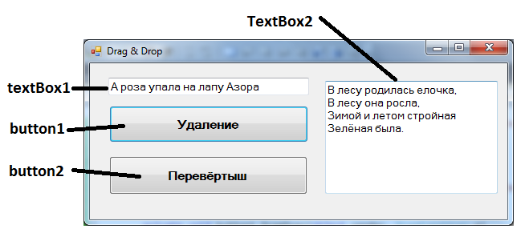
Пример реализации механизма Drag–and–Drop.
Источниками буксировки могут быть только строка ввода textBox1 и многострочный редактор textBox2.
При сбросе данных на button1 содержимое источника очищается, а при сбросе на button2 – символы в textBox2 или строки в textBox2 располагаются в обратном порядке.
Буксировка из textBox1 в textBox2 с нажатой левой кнопкой мыши добавляет строку в начало текста, а с нажатой правой кнопкой в конец текста.

Slide 21
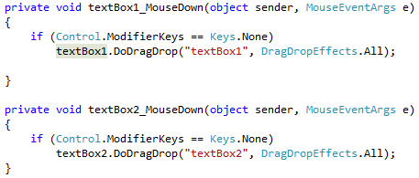
1. Буксировку будем запускать программно в обработчике события MouseDown.
Здесь в качестве исходных данных передаём название источника буксировки.

Slide 22
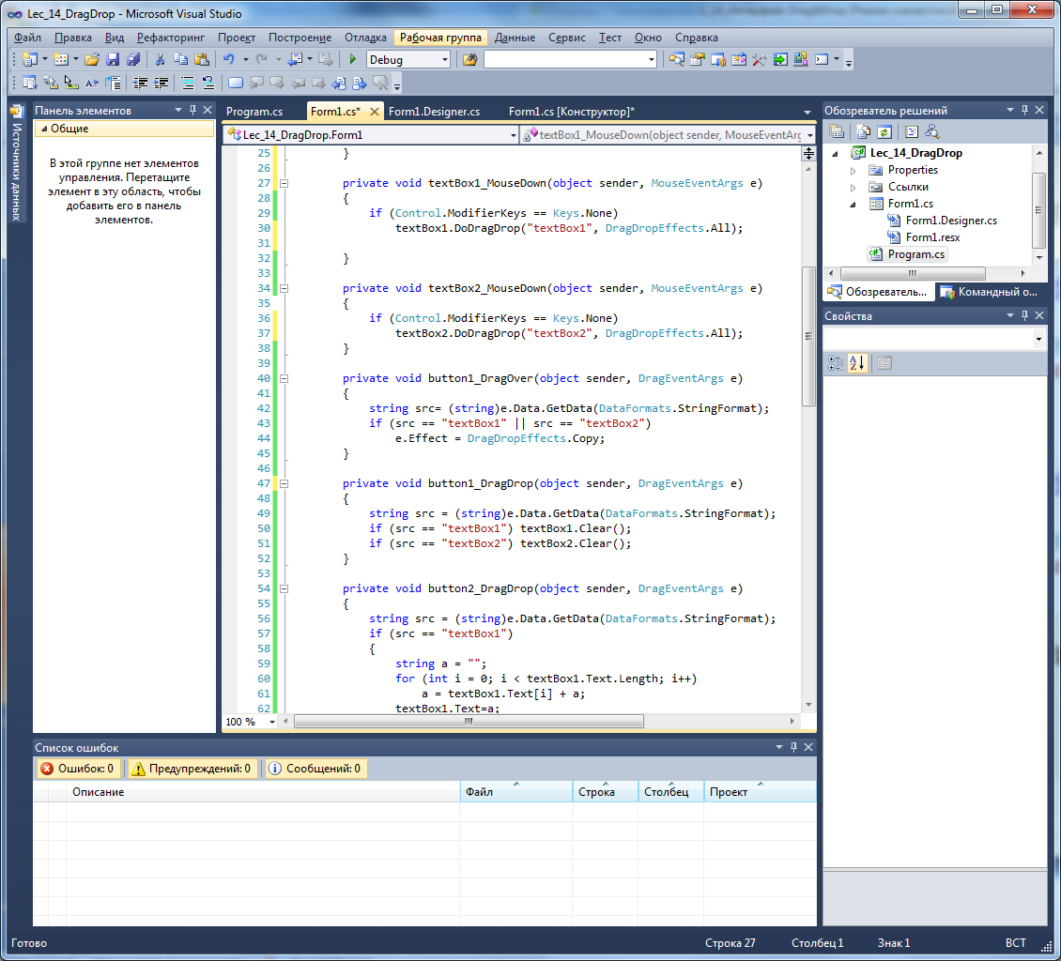
2. На первую (и вторую) кнопку будем разрешать переносить данные из обоих textBox-ов.
3. При сбросе на первую кнопку («Удаление») соответствующий компонент очищается.

Slide 23
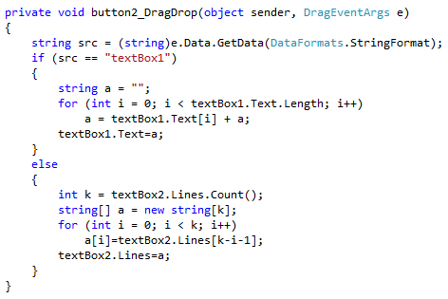
4. При сбросе на вторую кнопку («Перевёртыш») данные источника переставляются в обратном порядке

Slide 24
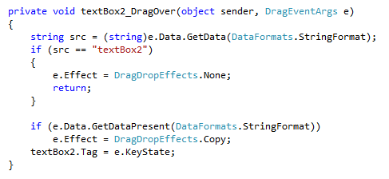
5. Запретим textBox2 получать данные «от себя».
Разрешим брать данные любого источника, лишь бы там был текст.
Запомним в Tag комбинацию управляющих клавиш при переносе

Slide 25
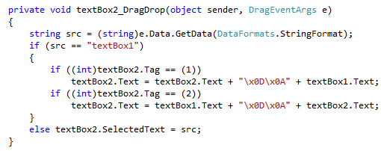
6. При сбросе на textBox2 допишем строку из textBox1 в зависимости от того, какой кнопкой мыши «выполнялась» буксировка (мы хранили в свойстве Tag).
Если данные пришли «извне», просто заменяем ими выделенный текст.

Slide 26
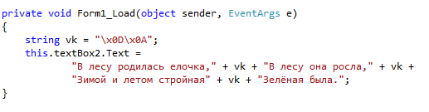
7. Естественно, компонентам, участвующим в буксировке необходимо установить в true свойство AllowDrop.
8. Изначально заполнить многострочное окно можно так:

Slide 27
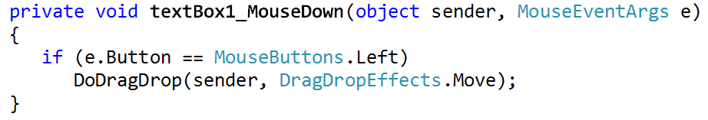
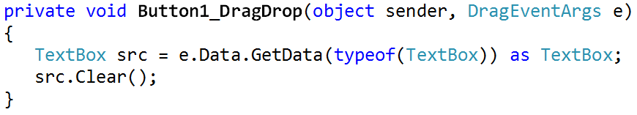
(!) Можно организовать обработку событий по-другому. Например, так можно оформить запуск буксировки:
А так можно оформить очистку источника:

Slide 28
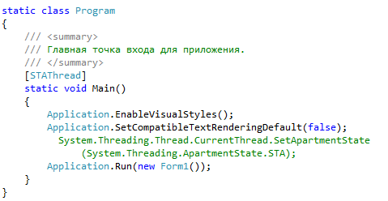
(!!) Чтобы наше приложение могло получать буксировку извне, рекомендуется дополнить код основного класса (зелёные строки):

Slide 29
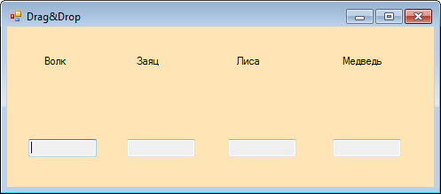

Возможность получить 1 балл за интерес (до 13 дек).
Организовать приложение, реализующее механизм Drag&Drop.
На форме 4 надписи (Label) с названиями животных и 4 пустых компонента TextBox. Мышкой (Drag&Drop) надписи можно перетаскивать по форме. Если место занято другим животным, то перенос запретить (курсор принимает вид ).
Перенос «зверя» в TextBox записывает туда его название. Надпись на форме при этом гаснет.
Переносить можно из одного TextBox в другой (пустой!) TextBox.
В занятую клетку зверя переносить нельзя (курсор принимает вид ).

